Slide 1
GUATEMALA.

Slide 2
DEFINICIÓN.
La razón por la cual se concluye que el origen del nombre Guatemala es la palabra Quauhtlemallan es porque los Tlaxcaltecas vinieron con los españoles a enfrentarse al pueblo Quiché, que es una palabra de origen Maya, que significa “tierra de muchos arboles” y la cual la tradujeron a su idioma Náhualt.
Su población es de 16,91 millones.
La tasa de natalidad en Guatemala (número de nacimientos por cada mil habitantes en un año) fue en 2016 del 25,27‰, y el índice de Fecundidad (número medio de hijos por mujer) de 2,97.

Slide 3
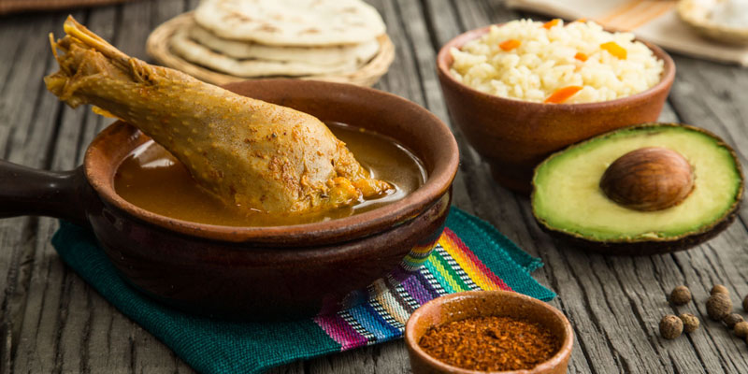
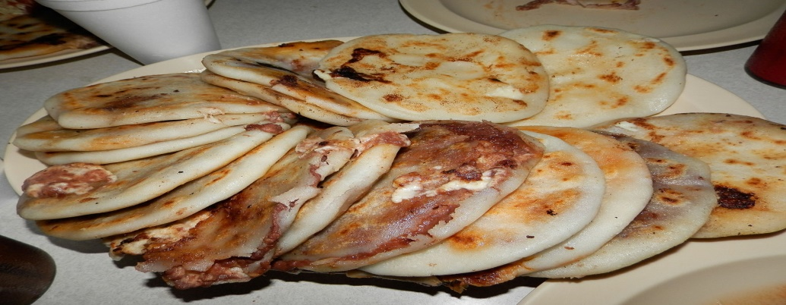
Comidas típicas.
El Kaq'ik es uno de los platillos típicos de Guatemala que han sido declarados un patrimonio cultural. Este caldo posee una variedad de especias,verduras y Chile.
También está la pupusa revuelta con ingredientes mezclados, como queso,frijoles, chicharrón. Las pupusas son la comida típica más difundida en El Salvador,​ probablemente por la tradición instituida de generación en generación.

Slide 4
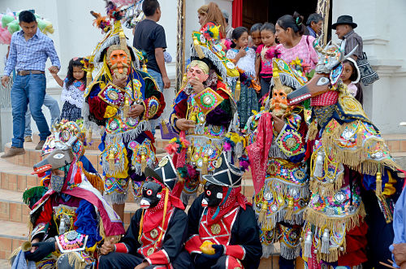
Bailes típicos.
Danza de los venados: Esta danza es de origen prehispánico y hace referencia al antiguo ritual de caza de venados, que se llevaba a cabo como método de sustento para las comunidades aborígenes.
En este baile intervienen un tigre y un león que luchan para cazar a un venado. De igual forma, se presenta un grupo de hombres jóvenes acompañados por perros que persiguen al venado en cuestión.

Slide 5
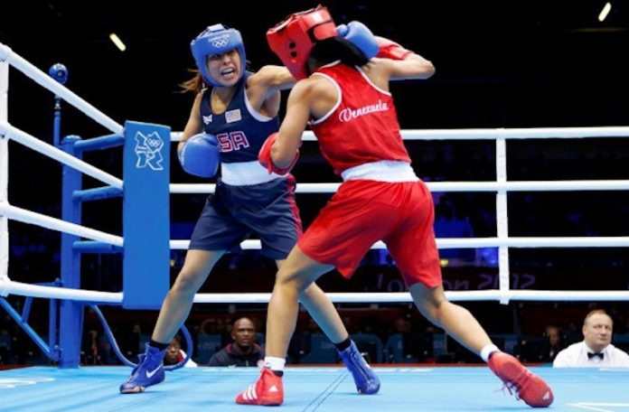
Deportes.
Deporte en Guatemala
Taekwondo.
Bádminton.
Boxeo.
Fútbol.
Football Americano.
Rugby.
Karate.
Vela.

Slide 6
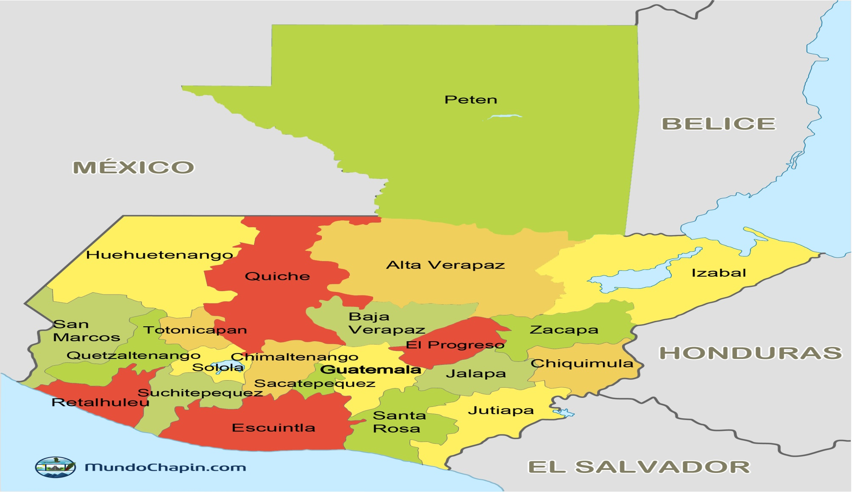
Mapa de la república de guatemala.

Slide 7
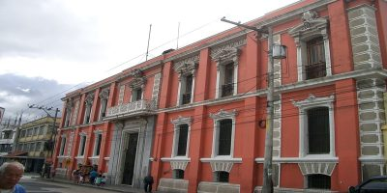
Museo nacional de historia.
El museo fue fundado en 1976 con la intención de generar un espacio para la historia de Guatemala. Originalmente estuvo ubicado en los bajos de la Biblioteca Nacional, en el Pasaje Central del Palacio Nacional.

Slide 8
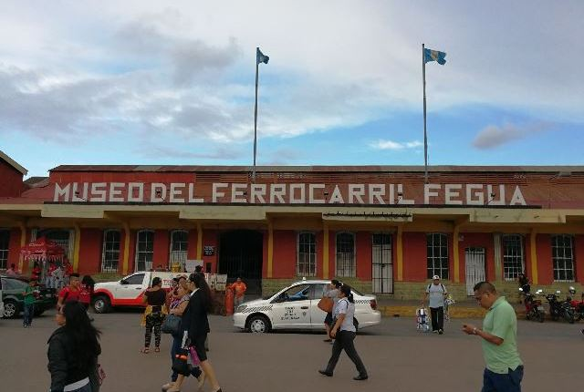
Museo del ferrocarril.
Cuenta con una exposición de máquinas a vapor, vagones de pasajeros, de carga y presidenciales y herramintas utilazadas hace más de cien años.

Slide 9
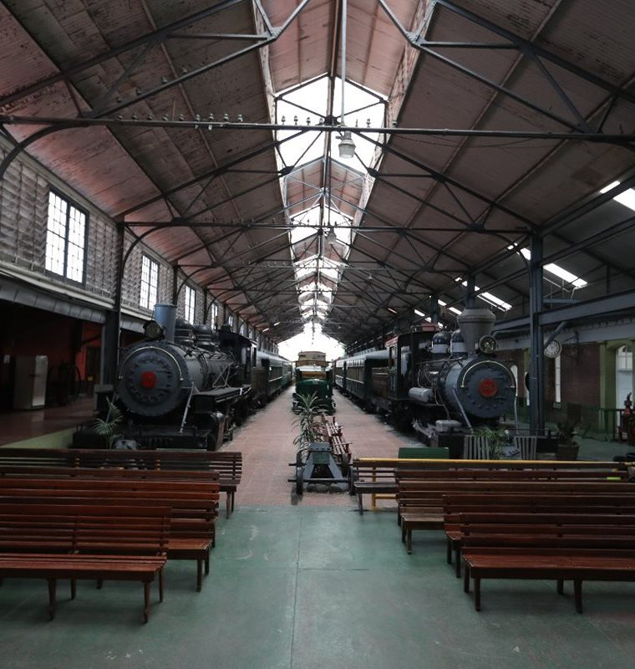
Estación central del museo del ferrocarril.
Se ubica actualmente el museo-, fue inaugurada 1908 y los trenes salían hacia el Norte y Sur del país. El tren de pasajeros que salía de la Estación Central a las 7.00 horas llegaba a Puerto Barrios a las 19.00 horas. El tren Mixto (pasajeros y mercadería) salía a las 8 horas y llegaba a Puerto Barrios a las 20 horas. El tren nocturno salía a las 18 horas y arribaba a las 6 horas a Puerto Barrios. Los trenes de pasajeros hacían un recorrido de 12 horas y los de carga 8 horas.

Slide 10
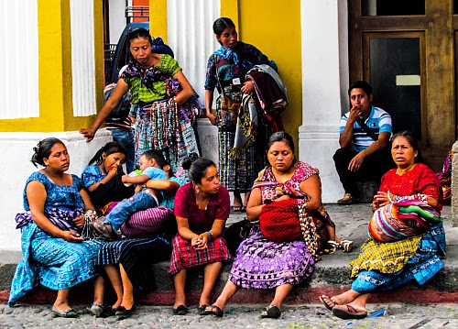
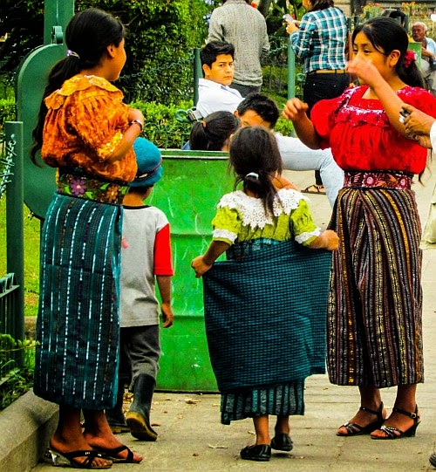
La vestimenta típica de mujer.
La vestimenta típica de las mujeres en muchas ciudades de Guatemala es muy llamativa por su colorido. La mayoría de las mujeres usa la vestimenta tradicional. A la falda, la llaman “corte”, es una tela cuadrada que la enrollan al cuerpo y la sujetan con una faja.

Slide 11
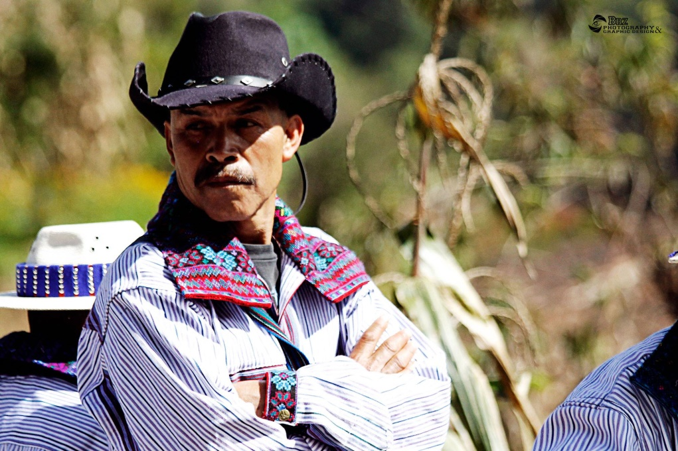
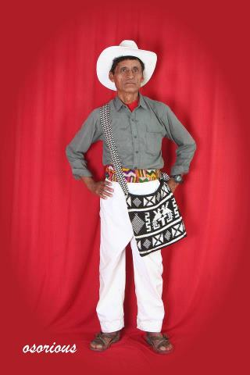
La vestimenta típica de hombre.
Los hombres llevan sombrero color negro, de lana o de paja. También llevan un tzut o tzute, que es un pañuelo bordado que las mujeres llevan en la cabeza y los hombres lo llevan en los hombros. La camisa puede ser de algodón grueso y a rayas, pantalón tejido en los telares y con bordados en la parte inferior, rodilleras y faja.

Slide 12
Los parques más importantes.
Cerro El Baúl en Quetzaltenango.
Cerro Miramundo en Zacapa.
Cuevas del Silvino en Izabal.
Cerro El Reformador en El Progreso.
El Rosario en El Petén.
Grutas de Lanquín en Alta Verapaz.
Laguna Lachuá en Alta Verapaz.
Laguna del Tigre en El Petén.

Slide 13
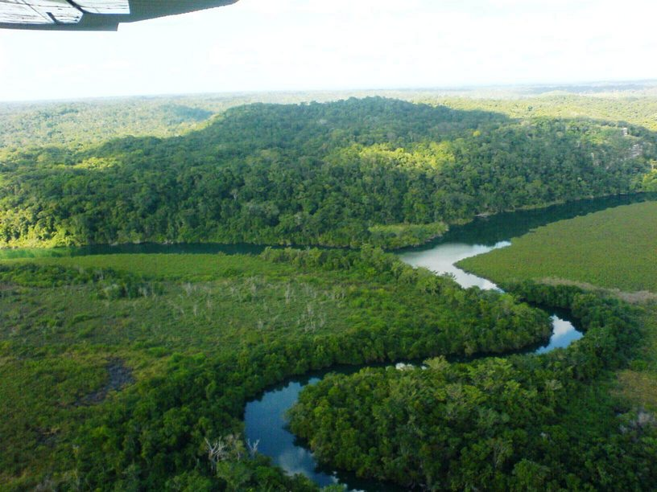
LAGUNA DEL TIGRE EN EL PETÉN.

